Slide 1

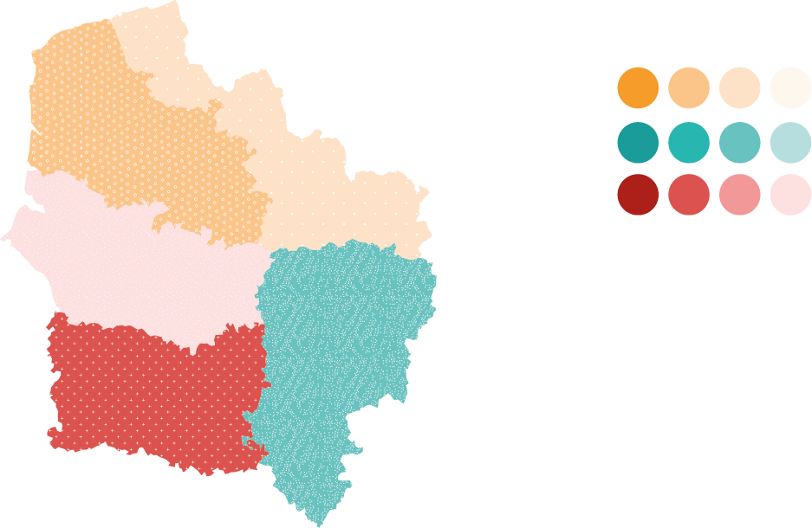


2026
Cartographie territoriale
Littoral du Nord et du Pas-de-Calais

Slide 2

Recontextualisation and Méthodologie
1

Slide 3
SUBLIME SDGs
1
OBJECTIFS DU PROJET
SUBLIME SDGs est un projet mené entre novembre 2025 et février 2028 sur le littoral du Nord et du Pas-de‑Calais. Son objectif est de renforcer le pouvoir d'agir des habitant·es, en particulier des jeunes et des femmes, pour créer des initiatives locales en faveur :
Du développement durable et de la transition écologique
De l'égalité femmes‑hommes et des minorités de genre
Au service d'un récit commun de solidarité internationale.
NOTRE RÔLE
Porter auprès des élu·es et des collectivités territoriales un plaidoyer issu d’initiatives citoyennes pour en faire des leviers de coopération internationale entre territoires.
Améliorer la compréhension des enjeux de transitions écologiques ainsi que d'égalité femmes-hommes et des minorités genre par les collectivités, associations et collectifs citoyens.
Renforcer la participation citoyenne dans les projets de coopération internationale travaillant sur le développement durable, couvrant la transition écologique et l'égalité femmes-hommes

Slide 4
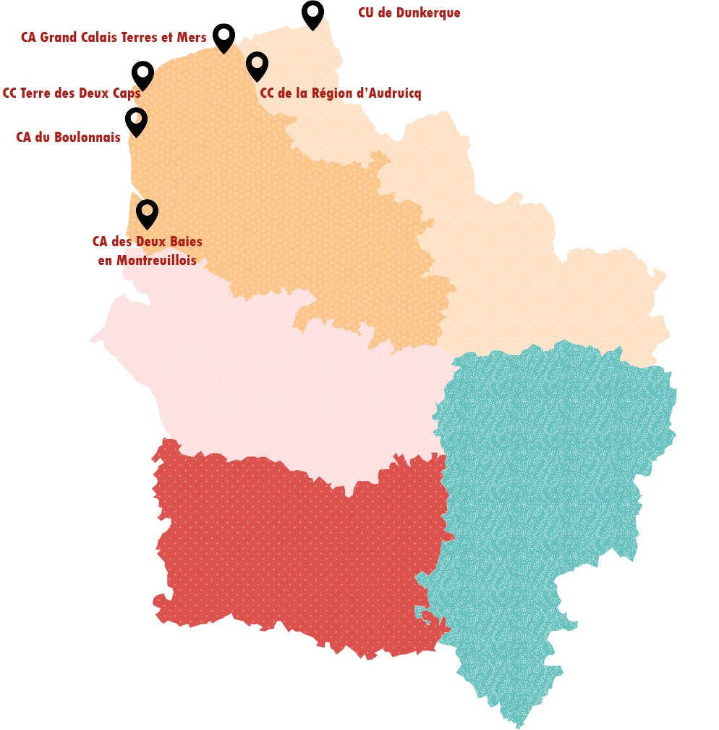
1
MÉTHODOLOGIE
TERRAIN D’ÉTUDE
6 intercommunalités du littoral du Nord et du Pas-de-Calais
SOURCES DIVERSIFIÉES ET COMPLÉMENTAIRES D’INFORMATION
13 entretiens semi-directifs
15 réponses au questionnaire en ligne diffusé dans notre réseau
Étude des documents de planification locaux
Analyse des actualités par les réseaux sociaux

Slide 5
1
LIVRABLE
CARTOGRAPHIE TERRITORIALE DES ODD
Étude des parties prenantes, des défis et opportunités sur différentes problématiques, par le spectre des Objectifs de Développement Durable (ODD) :
Citoyenneté mondiale et éducation au développement sur le littoral du Nord et du Pas-de-Calais
Parvenir à l’égalité femmes-hommes et des minorités de genre au niveau local
Travail décent pour les travailleur·euses migrant·es et lutte contre toutes les formes d'inégalités : cartographie des groupes en situation de vulnérabilité
Construire des communautés et des villes durables
Responsabilité environnementale et actions climatiques locales
Gouvernance à plusieurs niveaux et partenariats multipartites pour le développement durable
AUTRES ÉLÉMENTS STRATÉGIQUES
Résultat des entretiens et réponses au questionnaire
Pratiques inspirantes du littoral
Pratiques de communication
Analyse des documents de planification locaux
Cartographie des « acteurs du changement »

Slide 6
Résultats de l’étude par Objectif de Développement Durable (ODD)
2

Slide 7
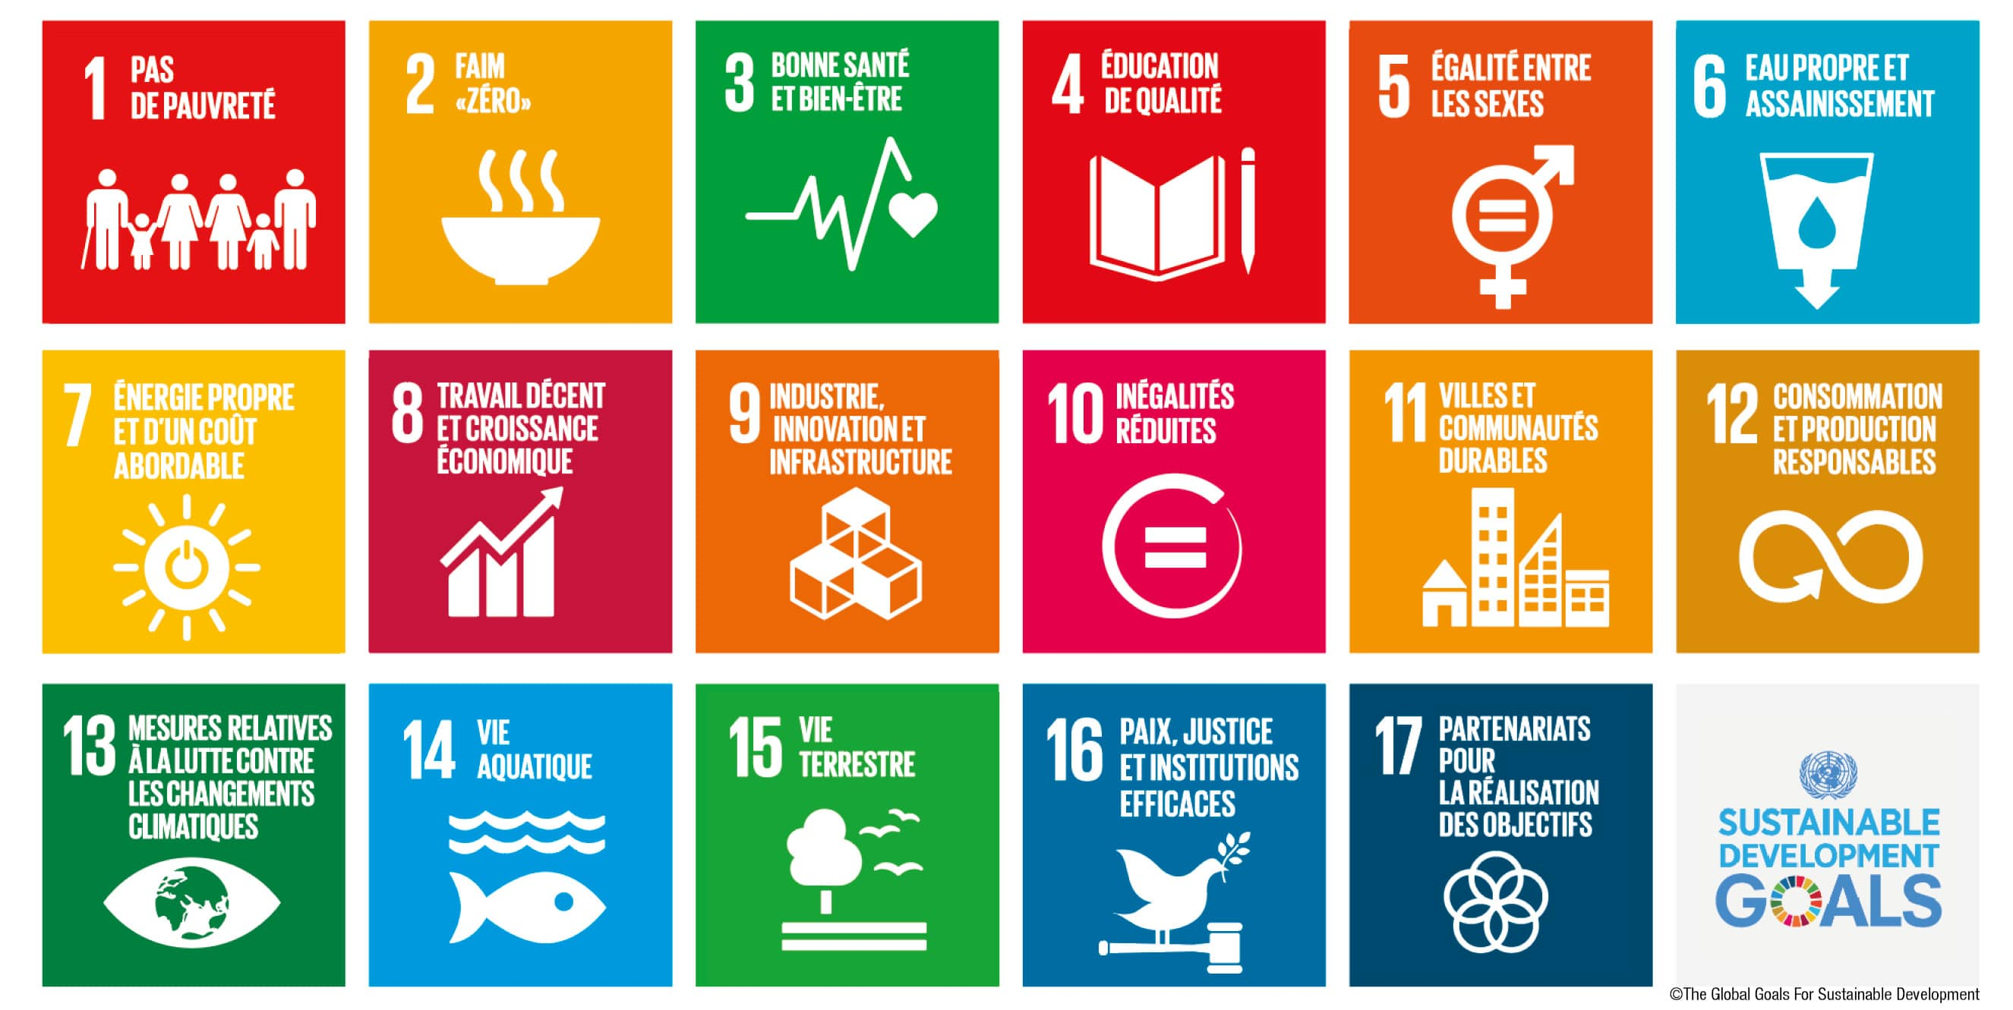
2
ODD 4 : ÉDUCATION DE QUALITÉ
PROGRÈS DE L’ODD SUR LE TERRITOIRE D’ÉTUDE
Grands progrès dans l’intégration du développement durable aux cursus pédagogiques, mais surtout par l’angle des enjeux littoraux : ex: réseau des aires maritimes de l’Office Français de la Biodiversité, les semaines de la mer.
Quelques initiatives croisant ECM et développement durable, comme les projets portés par l’Agence de l’Eau Artois Picardie et notamment le Parlement des Jeunes pour l’Eau.
Le développement d’initiatives reste à la motivation du personnel enseignant, qui n’a pas de temps ni de ressources spécifiquement dédiées au montage de projets innovants.
PISTES DE DÉVELOPPEMENT
Suivre le projet d’une Académie de la Mer Hauts-de-France, regroupant les initiatives et pratiques scolaires sur le littoral et la mer, avec des possibilités de labellisation des établissements.
Favoriser les croisements entre éducation formelle et non formelle, en particulier concernant l’ECM, qui pourrait intégrer plus amplement les événements locaux en lien avec le patrimoine et de développement durable.

Slide 8
ODD 5 : ÉGALITÉ ENTRE LES SEXES
2
PROGRÈS DE L’ODD SUR LE TERRITOIRE D’ÉTUDE
De grands progrès dans la lutte contre les discriminations en milieu scolaire : cyberharcèlement, compréhension des troubles « dys », lutte contre les préjugés, etc.. Ces mesures semblent poussées par l’échelle nationale, sans que le niveau local s’en saisisse particulièrement.
Aucune étude sur les inégalités femmes-hommes n’a été réalisée à l’échelle du territoire d’étude. Les compétences réglementaires obligatoires sont essentiellement à l’échelle nationale. Aussi, les questions d’égalité hommes-femmes restent centrées sur la lutte contre les violences et l’aide aux femmes entrepreneuses et ne traitent pas forcément de la dimension systémique du patriarcat.
Développement d’un réseau de centres de lutte contre les violences faites aux femmes, mais qui reste insuffisant face à l’ampleur du problème (notamment sur la question du logement).
PISTES DE DÉVELOPPEMENT
Suivre l’effet de l’intégration de l’Éducation à la Vie Affective, Relationnelle et Sexuelle (EVARS) au programme scolaire.
Promouvoir une évaluation territorialisée des violences basées sur le genre et envers les minorités sexuelles.
Aider au développement d’approches partenariales entre les collectifs militants, les associations et les collectivités territoriales.

Slide 9
2
ODD 8 : TRAVAIL DÉCENT ET CROISSANCE ÉCONOMIQUE
ODD 10 : INÉGALITÉS RÉDUITES
PROGRÈS DE L’ODD SUR LE TERRITOIRE D’ÉTUDE
PISTES DE DÉVELOPPEMENT
Dégradation progressive des situations des personnes les plus précaires du fait de l’inflation
Augmentation du nombre de personnes immigrées dont la situation devient irrégulière dues aux récentes lois et circulaires hostiles à l’immigration.
Dégradation rapide de la santé mentale des jeunes, préoccupant les structures d’insertion et d’accompagnement vers l’emploi et la formation.
Dégradation des conditions de vie des personnes migrant illégalement vers le Royaume-Uni : militarisation de la frontière, politiques de démantèlement des camps et répression des associations d’aide humanitaire.
Renforcer les politiques de lutte contre les préjugés et les discriminations fondées sur l’origine présumée.
Créer des espaces d’information, d’échange et de mobilisation sur les questions migratoires et de dignité humaine sur le territoire.
Renforcer les moyens d’accompagnement psycho-sociaux des jeunes, notamment par la création d’espaces d’échange collectifs.

Slide 10
ODD 11 : VILLES ET COMMUNAUTÉS DURABLES
2
PROGRÈS DE L’ODD SUR LE TERRITOIRE D’ÉTUDE
La planification locale est favorable à la protection des sols, notamment en lien avec la loi du 20 juillet 2023 visant un taux d’artificialisation nette nul d’ici 2050. Cependant, les tensions que cela amène pour les différentes activités du territoire mériteraient d’être plus directement et collectivement adressées.
La santé environnementale est un sujet très développé sur le territoire, notamment en lien avec l’impact des polluants atmosphériques sur la santé.
Les mesures de protection du patrimoine et des espaces naturels sont nombreuses, mais les liens entre ces différentes activités pourraient être amplifiés, comme cela peut être le cas dans le Dunkerquois grâce à la Halle aux sucres.
PISTES DE DÉVELOPPEMENT
Renforcer le rôle des citoyen·nes dans la conception des espaces urbains et des politiques publiques.
Soutenir les mesures de développement durable améliorant la santé environnementale et humaine.
Rendre accessible à toutes et tous les solutions de décarbonation, et en particulier sensibiliser les autorités locales à l’importance de l’accessibilité des espaces publics dans les démarches d’inclusion.

Slide 11
2
ODD 12 ET 13 : RESPONSABILITÉ ENVIRONNEMENTALE ET ACTIONS CLIMATIQUES LOCALES
PROGRÈS DE L’ODD SUR LE TERRITOIRE D’ÉTUDE
La question de la résilience climatique du territoire prend une place importante dans les discussions du littoral du Nord et du Pas-de-Calais, du fait notamment des nombreuses vulnérabilités : risques de submersion, d’inondation, érosion du trait de côte, etc.
Les industries et entreprises du territoire s’engagent dans des projets de décarbonation, mais d’autres préoccupations semblent prioritaires, en particulier les difficultés de recrutement et les enjeux de compétitivité internationale.
De nombreuses structures œuvrent à la sensibilisation des habitant·es aux modes de vie durables, mais d’un point de vue de la consommation matérielle, la quantité de déchets produits reste très importante.
PISTES DE DÉVELOPPEMENT
Soutenir les modèles touristiques durables, fondés dans une protection de la nature et des conditions de vie des habitant·es à l’échelle locale comme globale.
Permettre une meilleure compréhension de tous et toutes des liens entre modes de consommation et impacts, à l’échelle locale comme globale.

Slide 12
ODD 17 : PARTENARIATS POUR LA RÉALISATION DES OBJECTIFS
2
PROGRÈS DE L’ODD SUR LE TERRITOIRE D’ÉTUDE
Les connexions internationales associées aux activités portuaires et le partage de frontières avec la Belgique et le Royaume-Uni sont propices au développement de partenariats, bien que ceux-ci dépendent de la volonté politique des élu·es.
Les partenariats scolaires sont très courants, du fait des liens franco-allemands et franco-polonais développés après la Seconde Guerre Mondiale. Ceux-ci peuvent servir de levier pour le développement de politiques de solidarité plus importantes.
La multiplicité des échelles de gouvernance complexifie la mise en cohérence des politiques locales. L’élaboration de plans transversaux tels que les Contrats Locaux de Santé et les Projets Alimentaires Territoriaux constituent des opportunités pour faire travailler ensemble des acteurs de divers secteurs.
PISTES DE DÉVELOPPEMENT
Favoriser le dialogue territorial au travers de projets trans-sectoriels.
Promouvoir la participation aux débats publics et l’accord d’une place plus importante au dialogue dans la conception des politiques publiques
Mettre en avant les initiatives déjà existantes de collaboration multi-partenariales, en particulier en faveur du développement durable et de la lutte contre les inégalités.

Slide 13
Pratiques inspirantes
3

Slide 14
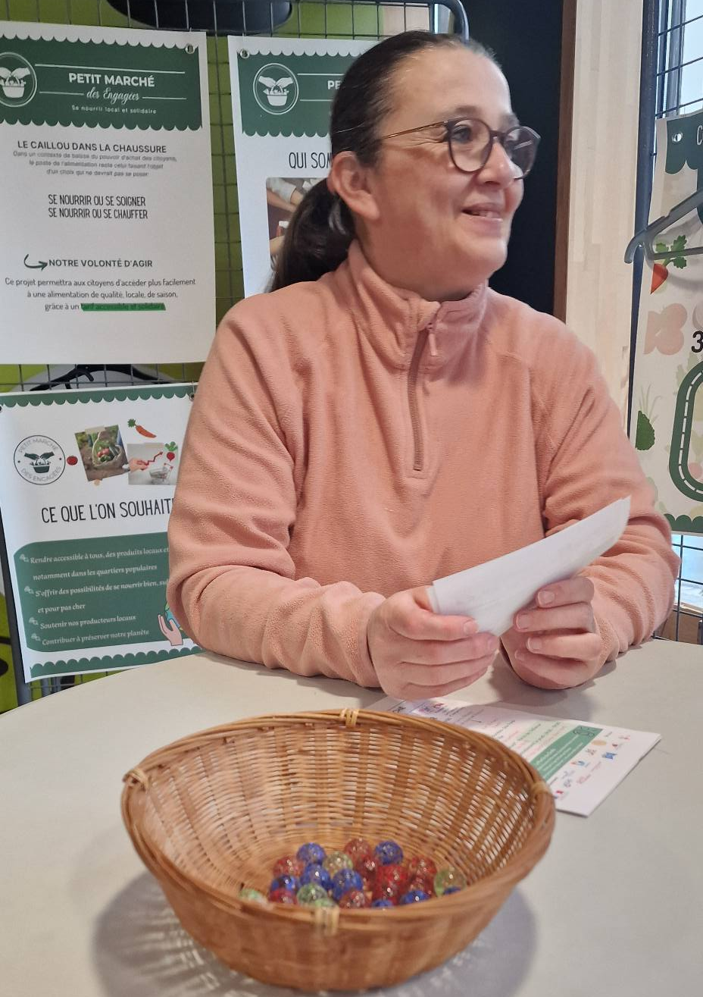
3
LE PETIT MARCHÉ
DES ENGAGÉES
Quartier Banc Vert, de l’Alliance, Saint-Nicolas-Pasteur et Petite Synthe (Dunkerque).
DESCRIPTION DE L’INITIATIVE
Marché biologique de fruits, légumes, œufs, légumes secs et produits peu transformés.
Trois offres de prix choisis par les client·es avec des billes de couleur (sans justificatif ni stigmatisation).
UNE GOUVERNANCE MULTI-PARTENARIALE
Projet porté par un collectif d’habitantes de Quartier Prioritaire de la Ville (QPV), qui ne sont pas seulement les « chevilles ouvrières » mais qui gèrent également les dimensions politiques du projet.
Partenaires : la Ligue des Droits de l’Homme de Dunkerque, Bailleurs (Le Cottage Social des Flandres, Flandre Opale Habitat), maisons de quartier, les Jardins de Cocagne, etc.
Mise en lien avec le Projet Alimentaire Territorial (PAT)
Crédit : Facebook « Le petit marché des Engagées »

Slide 15
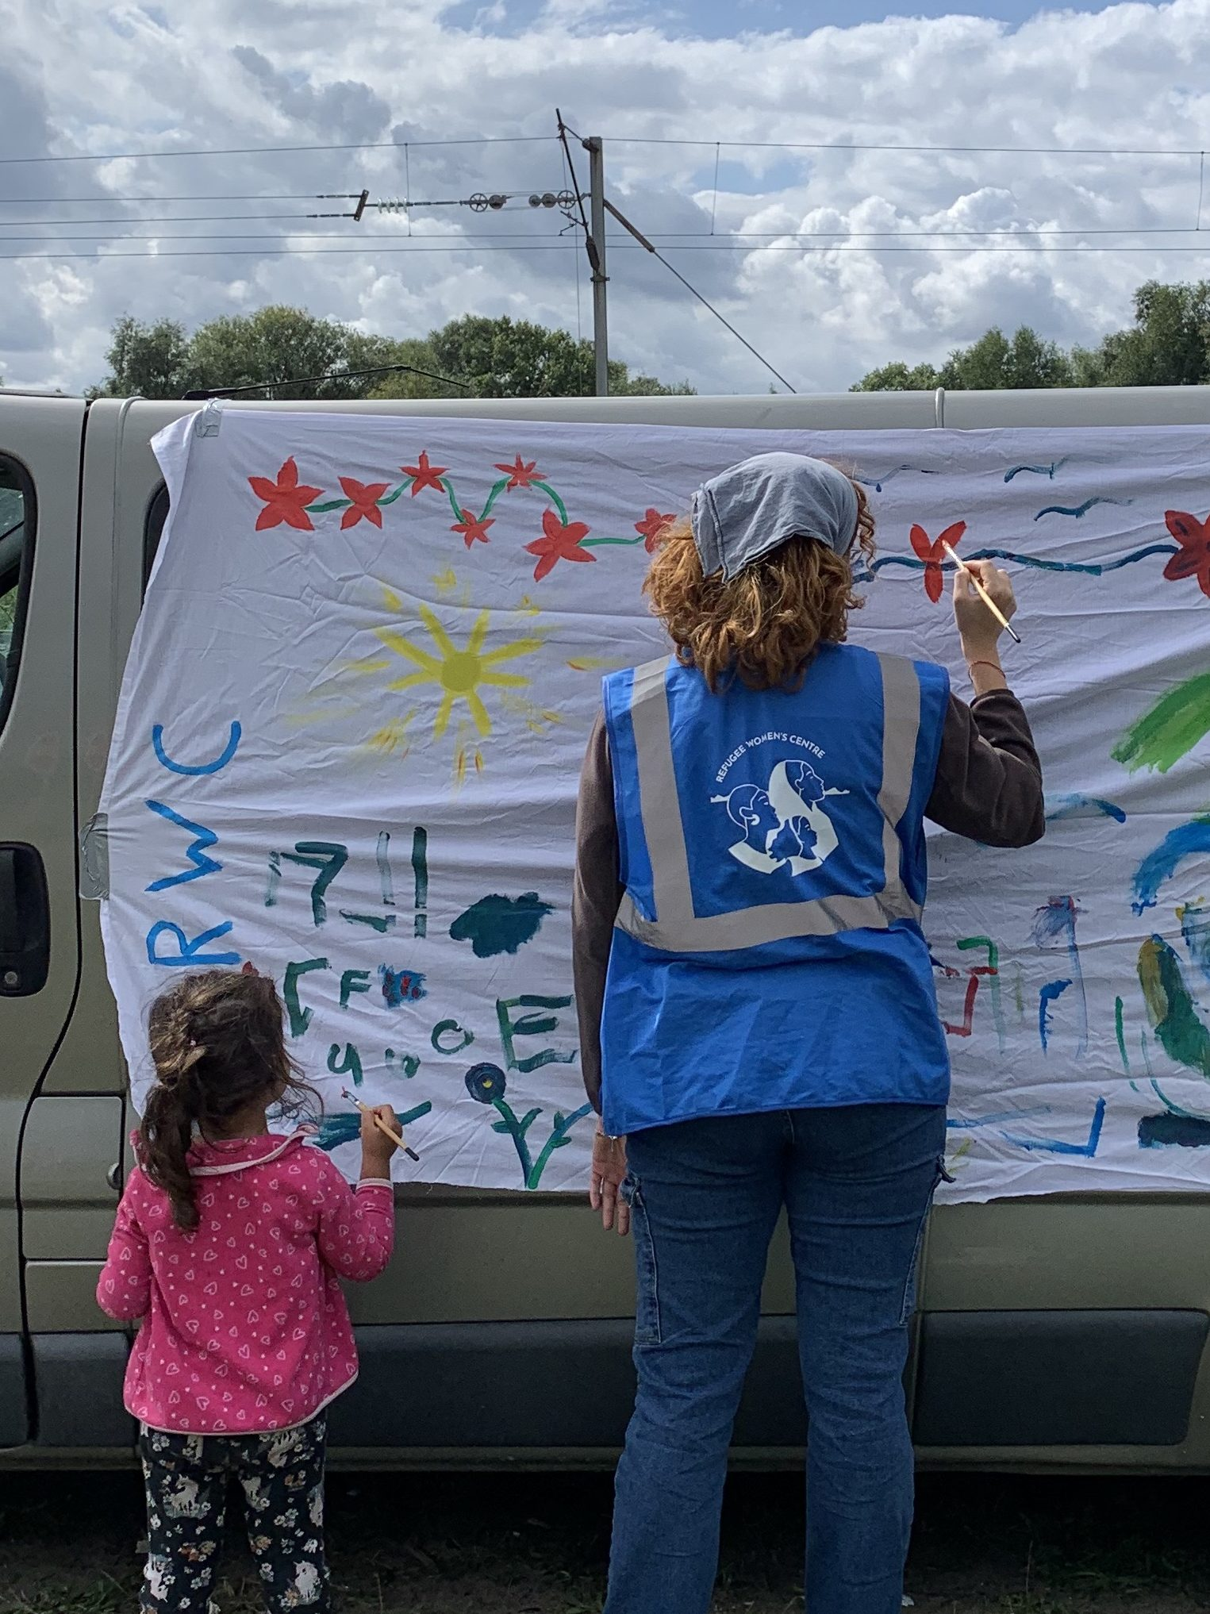
REFUGEE WOMEN’S
CENTRE
3
Calaisis et Dunkerquois
DESCRIPTION DE L’INITIATIVE
Collectif féministe intersectionnel venant en aide aux femmes et familles migrantes.
UNE APPROCHE SYSTÉMIQUE
Approche holistique incluant questions matérielles (réponse aux urgences et besoins fondamentaux d’abri, d’alimentation, d’accompagnement psycho-social) mais également le besoin de se sentir soutenue et connectée à autrui (activités de loisirs créatifs, sessions d’échange linguistiques, etc.).
Partenariat avec différentes ONG et associations locales notamment le Planning Familial, Médecins Sans Frontières, la Croix Rouge, Gynécologie sans frontières, etc., mais pas de soutien par les collectivités locales.
Crédit : Site de Refugee Women’s Centre

Slide 16
Cartographie des « Acteurs du changement »
4

Slide 17
4
CARTOGRAPHIE
RÉSULTATS DE LA CARTOGRAPHIE
162 structures recensées sur l’ensemble du territoire, essentiellement associatives, dont :
16 % dans l’action sociale
13 % sur des sujets d’égalité homme-femme
11 % en lien avec l’emploi et la croissance économique
7 % sur des sujets environnementaux
7 % dans des activités éducatives et notamment de citoyenneté mondiale
5 % sur les sujets des migrations

Slide 18

ET LA SUITE ?
2
ET LA SUITE ?
Soutien financier et technique à au moins 4 initiatives citoyennes portées par des jeunes, des jeunes filles et des femmes.
Valorisation européenne des initiatives via un web‑documentaire.
Plus d’infos : SUBLIME SDGs - Lianes coopération
Insérer une image

Slide 19



CONTACTS
Contact de Virage Énergie
Contact de Lianes
Lise
SARETE
Nadège RICHE
Chargée de mission « Énergie Climat »
Coordinatrice « Genre et droits humains »
lsarete@virage-energie.org
07 75 70 16 48
n.riche@lianescooperation.org
07 84 63 01 49
Étude commissionnée par Lianes Coopération, réalisé par Virage Énergie
Rédaction : Lise Sarete (Virage Énergie)
Relecture : Barbara Nicoloso (Virage Énergie) ; Nadège Riche (Lianes Coopération)

Slide 20
MERCI À VOUS
Bonne journée

